Slide 1
核心推理优化技术—— MTP投机算法、多流并行、权重预期
Security Level:

Slide 2
核心推理优化技术
章节 | 主题 | 核心问题
一 | 投机算法 MTP | 主流投机算法简介
 |  | MTP简介
 |  | DeepSeek-V3的MTP结构
二 | 多流并行 | 多流硬件背景简介
 |  | 多流接口概括
 |  | 经典案例分析：MoE 共享专家多流并行

Slide 3
核心推理优化技术—MTP 投机算法
一、投机推理算法：MTP
投机推理算法 / MTP / DeepSeekV3 MTP结构

Slide 4
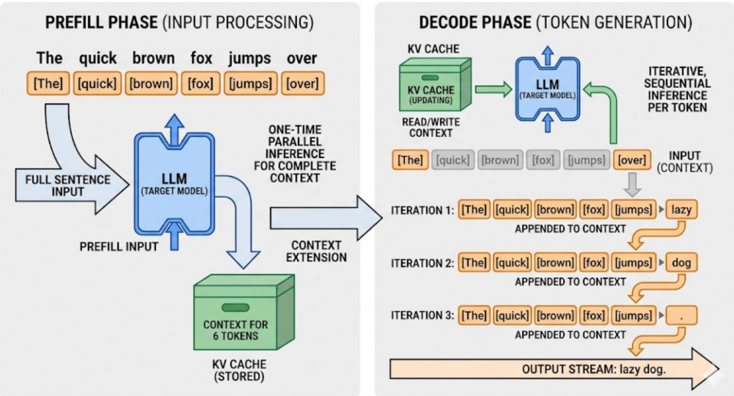
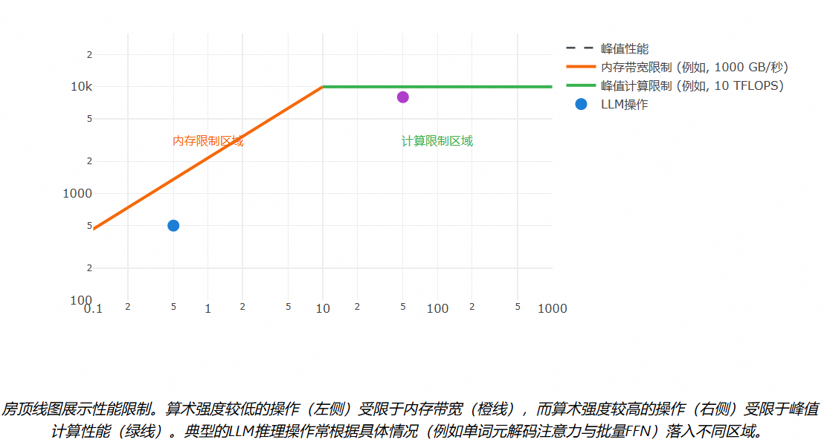
核心推理优化技术—MTP 投机算法
LLM 推理瓶颈：
Decode侧瓶颈：
  token是串行执行的；
  每进行一次decode推理，都要读取一遍模型权重，访存memory bound，算力利用率低。

Slide 5
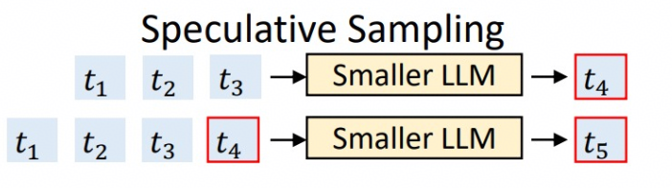
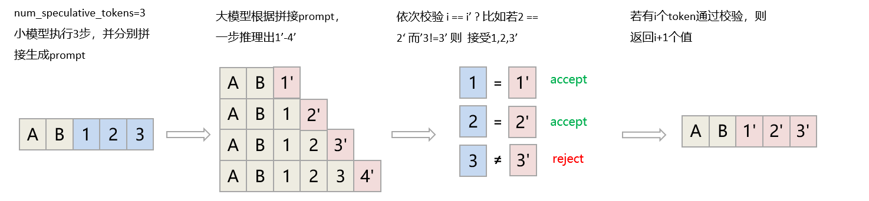
核心推理优化技术—MTP 投机算法
MTP & 投机算法：无损；灵活部署；降低推理延迟、提高吞吐
投机算法：通过一个小模型（draft model）代替LLM（target model）进行投机式推理(Speculative Inference)，即每次先使用小模型试探性地推理多步，再将这些推理结果收集到一起，一次交由LLM进行验证。
两阶段：
  Draft 阶段：以极小的时延代价获取多个候选 draft tokens;
  Verify 验证：target model 一次 decode 验证多个 draft token；

Slide 6
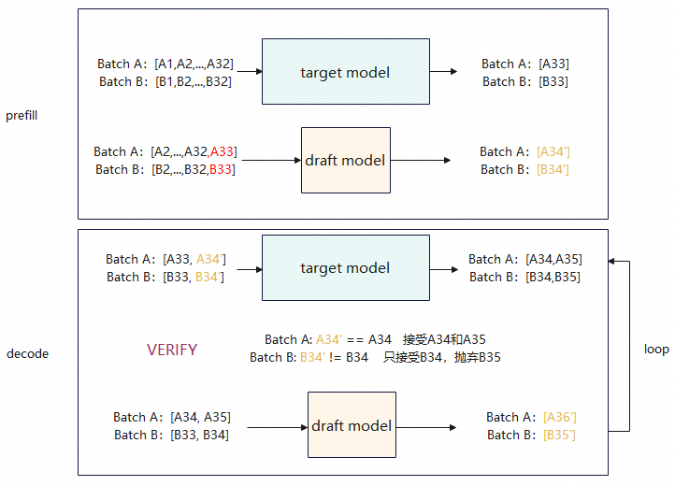
核心推理优化技术—MTP 投机算法
投机推理算法详解
Target model与draft model交替执行：
Target model 的输入组成：【最后的确定token + 待验证的draft tokens】
基于接受准则，主模型决定接受多少个draft tokens
核心指标：
steps：迭代轮次
draft_tokens：draft model生成的token数
accepted_tokens：接收的draft token数量
accepted_rate=accepted_tokens/ draft_tokens
accepted_length= (accepted_tokens + steps)/ steps
折算性能（decode）：
average time(per token) = (average target time + average draft time) / accepted_length
Ds-r1 average time: (60ms + 2ms)/1.7 = 36.47ms < 51ms （不开投机推理算法）

Slide 7
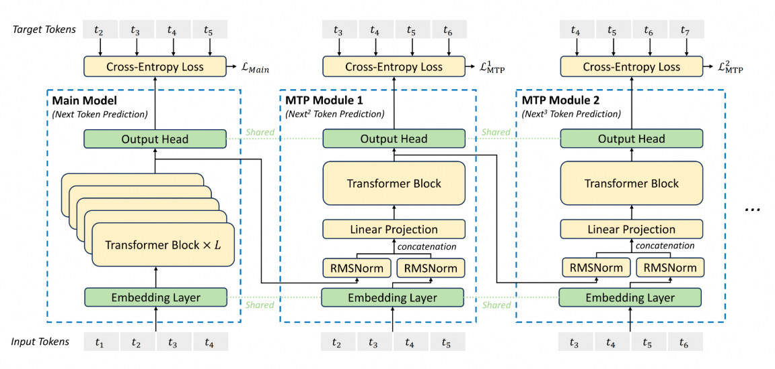
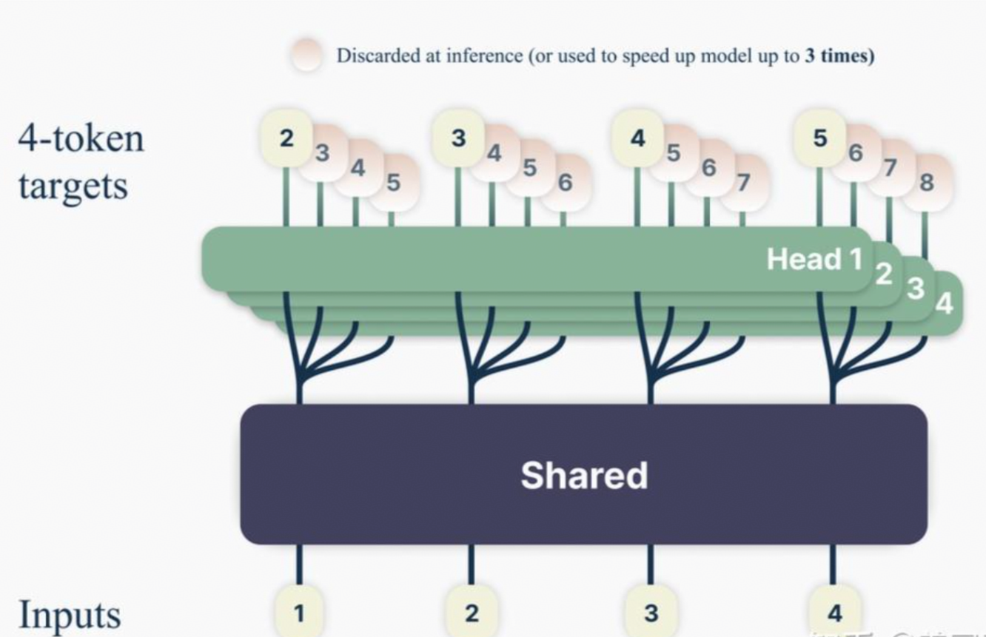
核心推理优化技术—MTP 投机算法
MTP架构 & 投机算法：投机算法提供加速机制，MTP提供高质量预测
MTP （Multi-token Prediction） ：多token预测，核心思路是让模型一次推理中，一次性预测多个未来tokens，而不是仅仅预测下一个token。
Meta MTP：一个共享的transformer的主网络，上面接入4个并行预估头（权重不共享），针对输入token t0 分别预估后续的t1 t2 t3 t4 。
DeepSeek V3 MTP：
创新链式结构，保留因果律，极大提高了预测准确率。
扁平化、并行独立、互不干扰
链式、因果关系

Slide 8
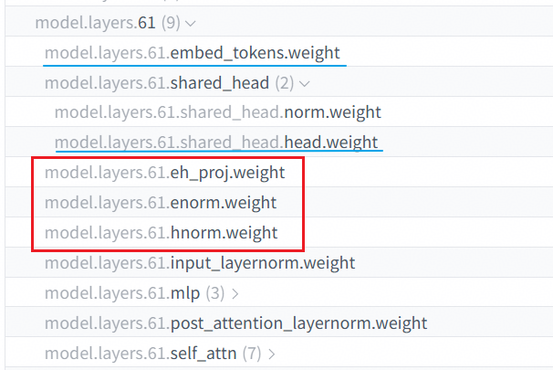
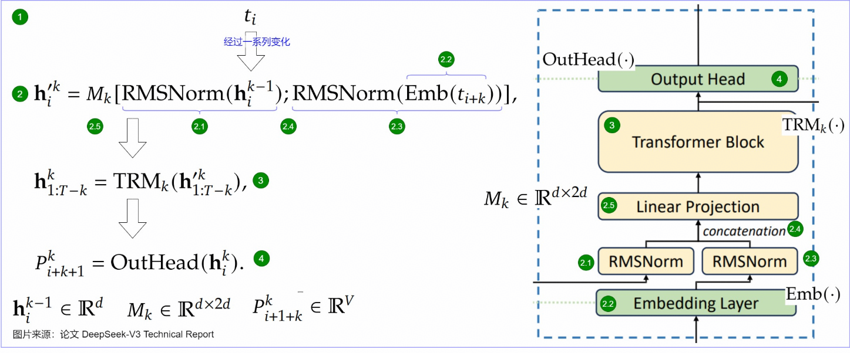
核心推理优化技术—MTP 投机算法
DeepSeek V3 MTP架构：
特有结构：
eh_proj(concat([enorm(hidden_states), hnorm(prev_hidden_states)]))
prev_hidden_states 是指前一个token的最后一个层输出的hidden_states
多步MTP推导使用的是同一个MTP model，即Module1 与 Module2 权重一致。
与主模型共享 embedding 和 lm_head 的权重；

Slide 9
核心推理优化技术—多流并行
二、多流并行
多流硬件背景 / 多流接口 / 经典案例：MoE共享专家多流掩盖

Slide 10
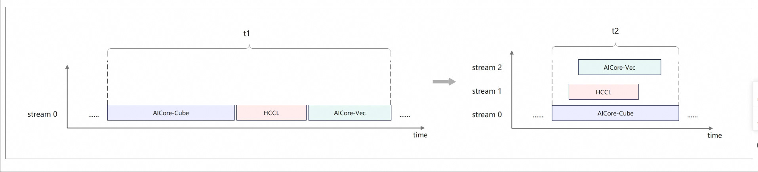
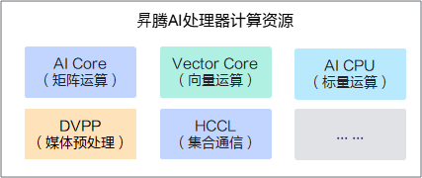

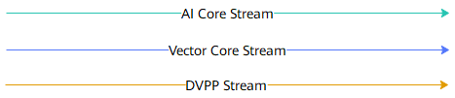

核心推理优化技术—多流并行
多流并行：在同一个设备上创建多条独立的执行流，让不同的算子或数据搬运任务在硬件资源允许的情况下并行执行，从而提高整体资源利用率（计算、通信等相关掩盖），最终达到性能提升的效果。
昇腾NPU硬件对于多流并行有着天然的亲和性，硬件内部采用分离架构，且具备可独立调度的多引擎（AI Cube、AI Vector、HCCL等等）。
多流并行主要包含以下场景：
（1）计算与通信引擎并行：计算算子（如Convolution、Add等）会生成计算task，通信算子（HcomAllReduce等）会生成卡间通信task，两类task无拓扑依赖时可并发执行。
（2）不同计算引擎并行：矩阵运算（AI Core）、向量运算（Vector Core）和图像预处理（DVPP）等不同引擎的task，可下发到不同的引擎上并发执行。
（3）相同计算引擎内并行：当计算图中某个节点无法占满一个计算引擎的全部计算资源，且拓扑结构可并发时，该引擎的不同拓扑集合的task可并发执行。

Slide 11

核心推理优化技术—多流并行
多流并行常见接口(npugraph_ex)：
开启多流表达：使用如下with语句块，语句块内下发的算子切换至“stream”参数指定的流计算，语句块外的算子使用默认流计算。
  with torch.npu.stream(stream: torch.npu.Stream):
控制并行计算的时序。
  通过torch.npu.Event()、torch.npu.Event.record()、torch.npu.Event.wait(stream)系列原生接口实现时序控制。
延长内存释放时机。
  脚本中如果涉及多stream内存复用，一般会调用PyTorch的tensor.record_stream原生接口延迟内存释放。
配置限核。
  把核分给不同的流使用，从而保证算子并行执行收益。

Slide 12
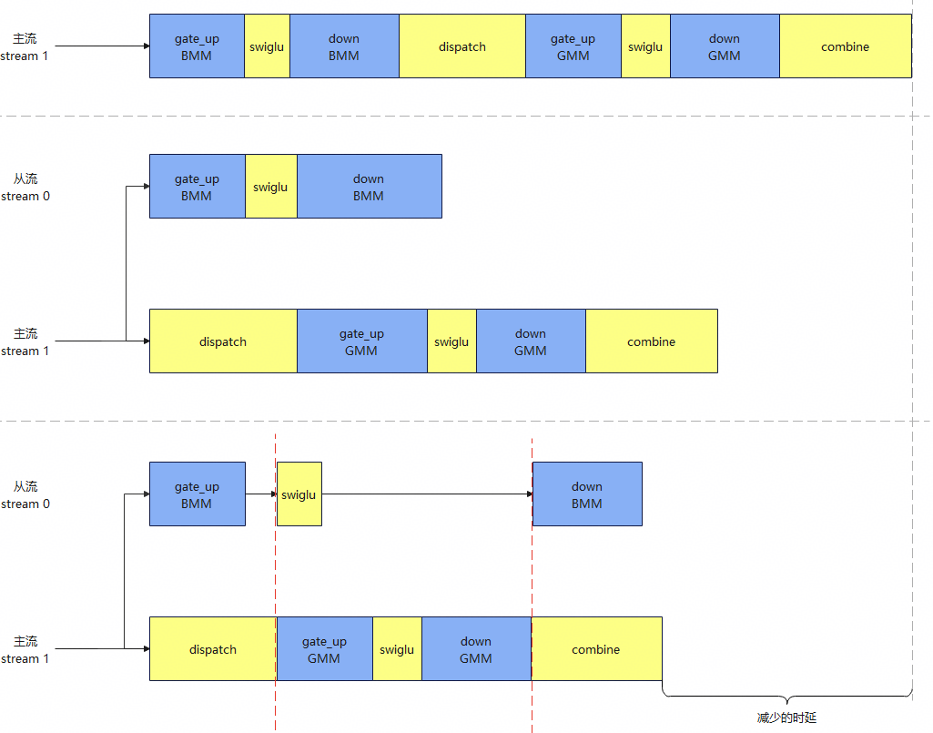
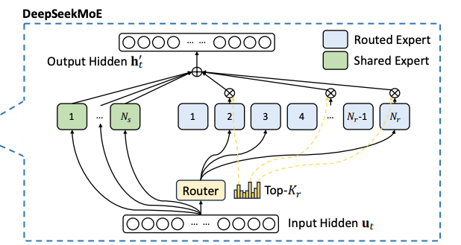
核心推理优化技术—多流并行
多流并行案例分析：MoE共享专家多流：
在使用共享专家的 MoE 网络中，共享专家和路由专家的计算存在并行的空间。以下图中的 DeepSeek 为例，共享专家和路由专家之间没有数据依赖，可以通过多流并行使共享和路由专家的计算耗时相互掩盖，从而提升端到端的性能。

Slide 13


Weight Prefetch
提前搬运权重，隐藏访存开销
昇腾 NPU 原理、接口与 LongCat-Flash 实践
gitcode.com/cann/cann-recipes-infer
1
Notes:
[Sources]
- D:/download/大模型量化基础.pptx (visual template)
- docs/cann/zh/prefetch_principles.md
[/Sources]

Slide 14
Decode 小 batch 下，权重读取容易进入关键路径
激活规模下降，但每步仍要读取完整大权重；MatMul / QBMM / GMM 更容易受 HBM 带宽限制
Activation
Weight
Result
Decode 每步 token 数少
小 batch 下计算量下降
激活数据相对较小
每步仍需读取大权重
主要常驻 HBM
单层可达数十 MB
计算资源未必打满
HBM → L2 搬运占比上升
目标算子表现为 memory-bound
Decode 的关键矛盾
激活变小并不会让权重变小：MatMul / QBMM / GMM 可能在等待权重，而不是等待算力。
gitcode.com/cann/cann-recipes-infer
2
Notes:
[Sources]
- docs/cann/zh/prefetch_principles.md:7-9
[/Sources]

Slide 15
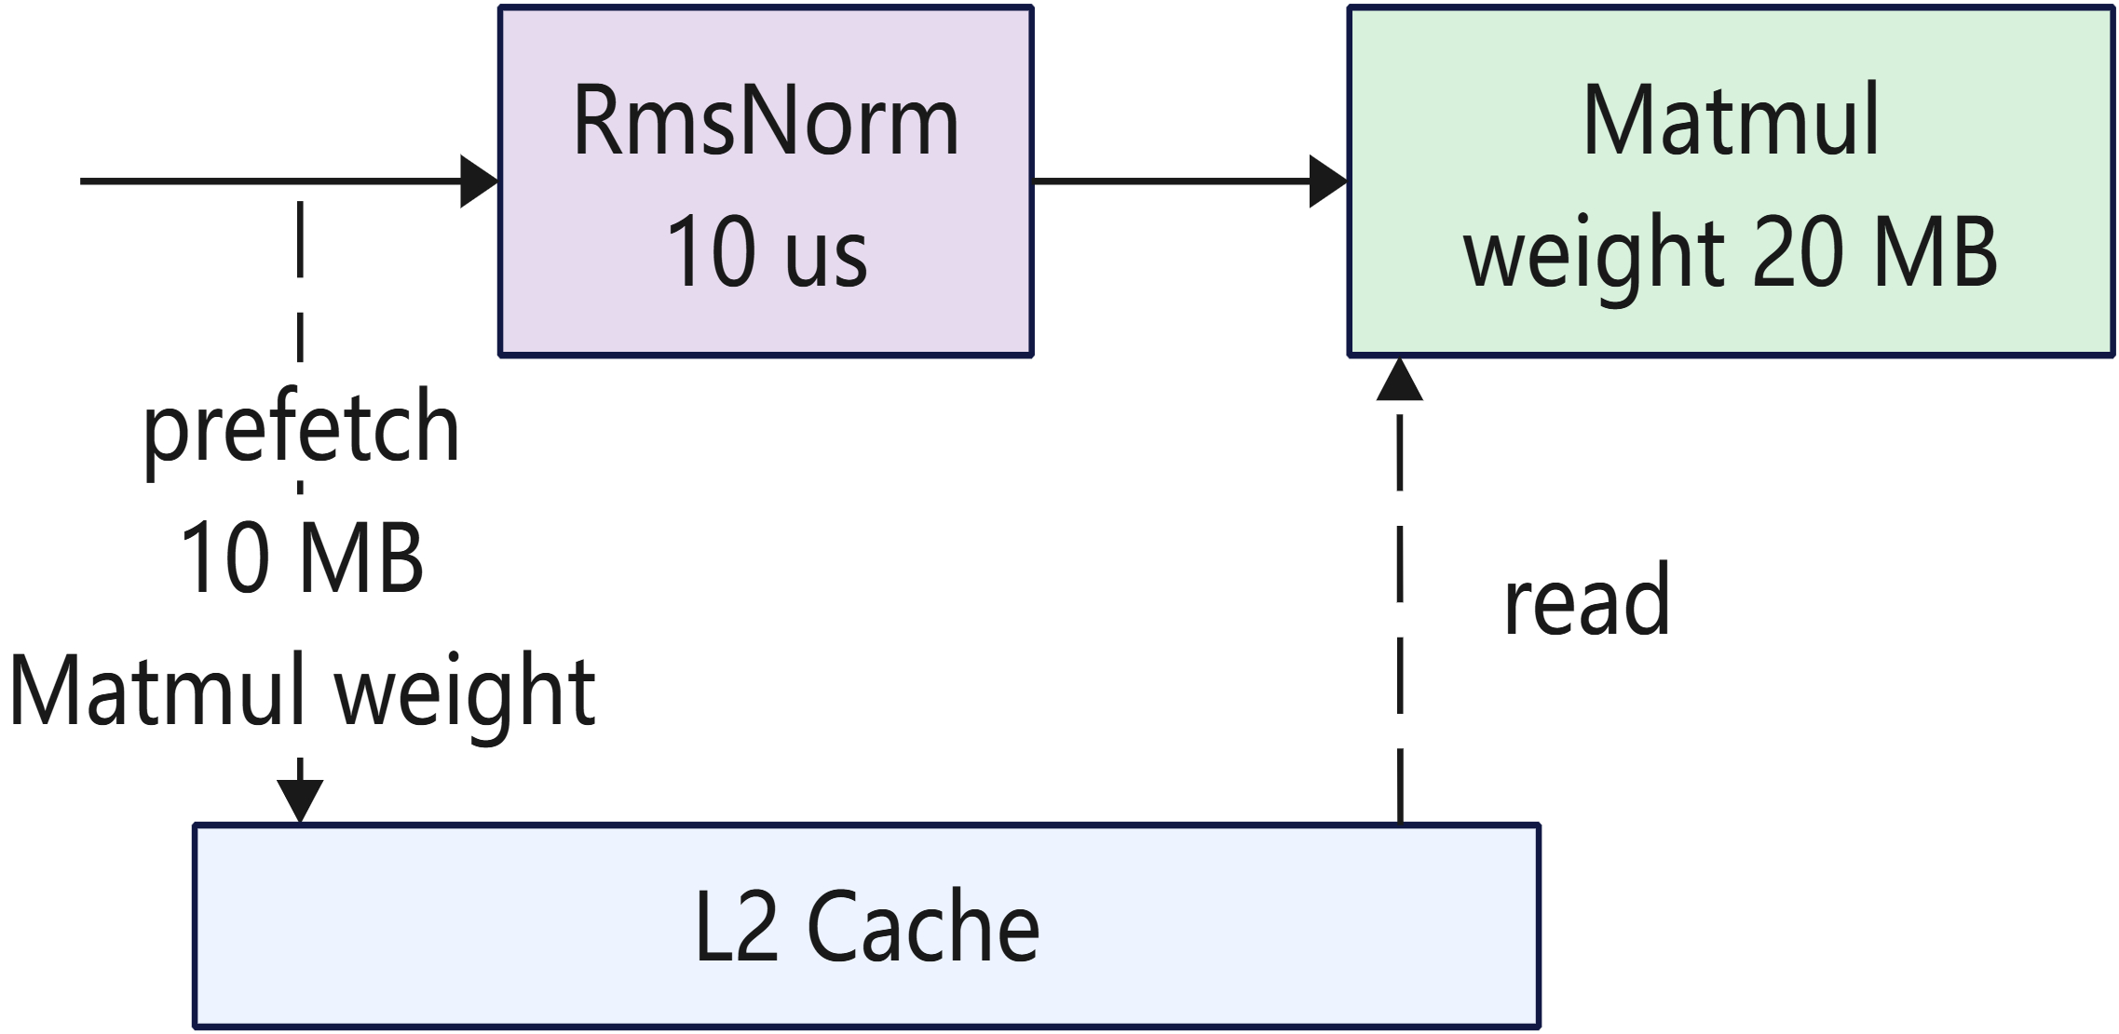
Prefetch 把部分权重搬运移出目标算子的关键路径
提前执行 HBM → L2 Cache 搬运，不改变模型数学计算
无 Prefetch
HBM → L2
→
目标计算
有 Prefetch
提前搬运
↘ 与前序窗口重叠
优化对象是数据到达时间，不是计算公式
gitcode.com/cann/cann-recipes-infer
3
Notes:
[Sources]
- docs/cann/zh/prefetch_principles.md:40-57
- docs/models/longcat_flash/figures/prefetch_demo.jpg
[/Sources]

Slide 16
一次预取由四个参数共同定义
接口是否有效，取决于目标权重、启动依赖、预取字节数和偏移是否匹配
weight
需要提前搬入 L2 的目标权重 Tensor
depend
约束预取开始时机的 Tensor；不是被搬运的数据
size
本次最多预取的字节数；从保守值开始调优
offset
权重内的起始偏移；仓内实践通常为 0
torch_npu.npu_prefetch(weight, depend, size, offset)
gitcode.com/cann/cann-recipes-infer
4
Notes:
[Sources]
- docs/cann/zh/prefetch_principles.md:122-139
- executor/utils/common_utils.py:151-155
[/Sources]

Slide 17
Prefetch 只有在两个条件同时成立时才值得尝试
目标必须是权重读取型瓶颈，同时前面必须存在带宽安全的执行窗口
条件一：目标值得搬
条件二：窗口能够隐藏
Profiling 已确认目标算子 memory-bound
权重规模足够大
典型目标：MatMul / QBMM / GMM
depend 之后存在稳定执行区间
区间有可用 HBM 带宽
预取不会明显拖慢并行算子
任一条件不成立：不接入，或回退 enable_prefetch=False
gitcode.com/cann/cann-recipes-infer
5
Notes:
[Sources]
- docs/cann/zh/prefetch_principles.md:29-36
[/Sources]

Slide 18
候选点来自 Profiling 与算子依赖关系
先证明目标算子是瓶颈，再按张量依赖向前寻找可重叠区间
01
Profiling
02
算子依赖图（DAG）
03
A/B 验证
确认目标算子的耗时与带宽特征
沿张量依赖向前追溯前序算子、depend 与可重叠区间
比较目标、窗口和端到端关键路径
候选不是“所有大矩阵”
目标算子要读大权重；depend 之后还要有足够长且带宽安全的区间。两者都必须由 Profile 解释。
gitcode.com/cann/cann-recipes-infer
6
Notes:
[Sources]
- docs/cann/zh/prefetch_principles.md:29-36
- .agents/skills/model-infer-prefetch/SKILL.md
[/Sources]

Slide 19
depend 是启动屏障，不是预取窗口本身
前序算子产生 depend Tensor 后，预取才具备启动条件；真正被利用的是其后的重叠区间
前序算子
→
depend Tensor D
→
Overlap Window
→
Target T
产生 D
启动屏障
预取与主流重叠
消费目标权重
D 可用后才可能启动
Prefetch Stream：HBM → L2
目标执行前必须完成有效搬运
前序算子可以是 o_proj 等大型 MatMul，但预取不会与该算子自身重叠；检查的是 D 产生之后的区间。
gitcode.com/cann/cann-recipes-infer
7
Notes:
[Sources]
- docs/cann/zh/prefetch_principles.md:62-84
- models/longcat_flash/models/modeling_longcat_flash.py:1389-1394
[/Sources]

Slide 20
size 决定收益与带宽竞争之间的平衡
先按本地权重字节数估算，再从保守比例开始用 Profiling 调整
theoretical size = weight elements × dtype bytes
dtype 字节数
按本地权重计算
保守起步
int8 = 1 byte
fp16 / bf16 = 2 bytes
fp32 = 4 bytes
Dense：按 TP 后本 rank 权重
MoE：按每卡本地专家数
只计算当前 rank 持有部分
仓内建议先取约 50%
过小：收益有限
过大：争抢 HBM 带宽
LongCat-Flash：GMM 预取大小按量化 dtype 与每卡本地专家权重规模计算
gitcode.com/cann/cann-recipes-infer
8
Notes:
[Sources]
- docs/cann/zh/prefetch_principles.md:208-242
- models/longcat_flash/models/ffn.py:155-159
[/Sources]

Slide 21
本案例聚焦 GE Graph 的实际落地
LongCat-Flash 的已开启配置来自 GE Graph；npugraph_ex 作为实现扩展说明
GE Graph：运行时管理预取流
npugraph_ex：模型显式管理
模型侧直接调用 npu_prefetch wrapper
事件决定何时启动，depend Tensor 固化图内时序
# 源码中的一个实际调用点
with npu_stream_switch(
route_prefetch, pf_stream
):
if route_prefetch and pf_ev0 is not None:
pf_stream.wait_event(pf_ev0)
npu_prefetch(
enable_prefetch,
router_weight,
o_proj, 18 * 1024 * 1024, 0
)
npu_prefetch(
enable_prefetch,
target_weight,
depend,
size, 0
)
无需手写 Stream / Event
pf_ev0：Prefetch Stream 的启动屏障
o_proj：传给 npu_prefetch 的 depend Tensor
gitcode.com/cann/cann-recipes-infer
9
Notes:
[Sources]
- docs/cann/zh/prefetch_principles.md:141-206
- models/longcat_flash/models/modeling_longcat_flash.py:1524-1533
- models/longcat_flash/models/modeling_longcat_flash.py:1718-1738
- models/longcat_flash/config/longcat_flash_densetp8_ep128_gegraph_mtp_eplb_w8a8.yaml:5-13
[/Sources]

Slide 22
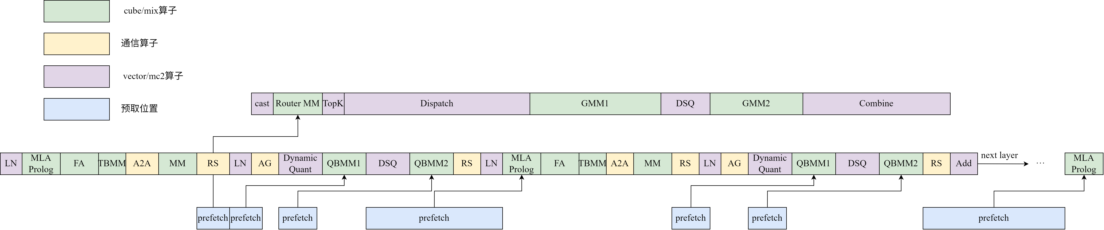
LongCat-Flash 已形成整网预取链
Attention、Dense、MoE 和跨层 MLAProlog 之间形成连续的权重预取位置
蓝色条表示预取位置：从当前模块输出出发，为后续 QBMM / GMM / MLAProlog 提前搬权重
gitcode.com/cann/cann-recipes-infer
10
Notes:
[Sources]
- docs/models/longcat_flash/figures/prefetch.png
- docs/models/longcat_flash/longcat_flash_optimization.md:103-106
[/Sources]

Slide 23
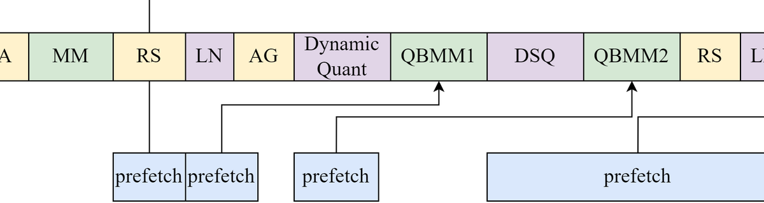
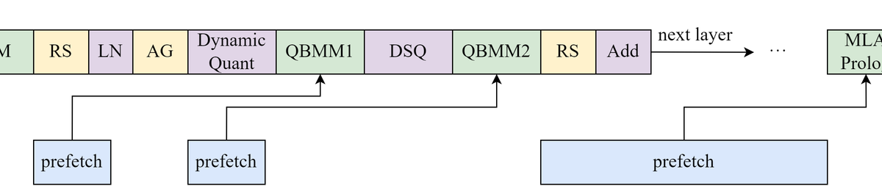
两条关键链路解释预取如何跨模块推进
同一张整网图分段放大，分别观察 Dense 与跨层预取
Attention → Dense
当前层 → 下一层
o_proj 输出触发 gate_up / down_proj 权重预取
down_proj 输出预取下一层 q_a / q_b / kv_a
同一个原则贯穿两条链路：depend 定时，Prefetch Stream 搬运，后续目标算子消费
gitcode.com/cann/cann-recipes-infer
11
Notes:
[Sources]
- docs/models/longcat_flash/figures/prefetch.png
- models/longcat_flash/models/modeling_longcat_flash.py:1389-1486
[/Sources]

Slide 24
预取失败的本质是搬运没有被隐藏
目标算子局部变快不代表端到端变快；必须同时检查竞争、等待和侧流尾部
目标没快，窗口变慢
size 过大，HBM 带宽竞争
→ 减小 size 或更换位置
局部变快，关键路径不变
等待被移动到其他位置
→ 检查端到端 critical path
Prefetch 流出现长尾
同步点或收敛位置不合理
→ 调整依赖或放弃该点
图编译或运行依赖失败
depend 与 target 不在合法时序
→ 修正图内 Tensor 依赖
验收必须同时看：目标算子、依赖窗口、Prefetch 流尾部、端到端 latency / throughput
gitcode.com/cann/cann-recipes-infer
12
Notes:
[Sources]
- .agents/skills/model-infer-prefetch/SKILL.md (性能测试验证与失败信号)
- docs/models/longcat_flash/longcat_flash_optimization.md:75
[/Sources]

Slide 25
先做单点验证，再逐步扩展到整网
固定变量、解释收益来源、保留关闭开关，最后才叠加多个预取位置
1
Baseline
2
单点接入
3
先调 size
4
再调 depend
5
逐步扩展
→
→
→
→
关闭开关
记录 Profile
一个 target
一个 depend
50% 起步
观察竞争
保持 size
移动窗口
单点成立后
叠加链路
最终结论：Weight Prefetch 的价值来自“被隐藏的搬运”，而不是“调用了一个接口”。
gitcode.com/cann/cann-recipes-infer
13
Notes:
[Sources]
- .agents/skills/model-infer-prefetch/SKILL.md (单点验证与调优顺序)
- docs/cann/zh/prefetch_principles.md:29-34
[/Sources]

